Slide 1
מצעד אקלים תשפ"ג
אוקטובר 2022

Slide 2
משבר האקלים
https://www.youtube.com/watch?v=YbXiDf1vaMk

Slide 3
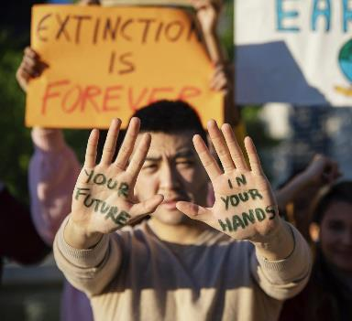
איך נראה מצעד האקלים?
https://www.youtube.com/watch?v=Mxkj_D8HZpw

Slide 4
מה הוא מצעד האקלים?
מצעד האקלים הוא אירוע בינלאומי, המתקיים במדינות רבות בעולם. המצעד הוא אירוע אזרחי, שמטרתו להשמיע למקבלי ההחלטות את המסרים של האזרחים לגבי הצורך הדחוף לגבש מדיניות אחראית, לאור שינויי האקלים והשלכותיהם. מדי שנה יוצאים מיליוני אנשים למצעדים בכל העולם. במצעד האחרון בישראל השתתפו למעלה מ10,000 צועדים, רובם בני נוער.

Slide 5


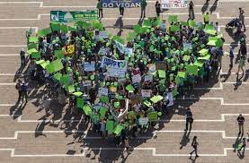
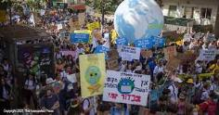
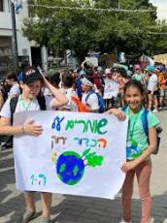
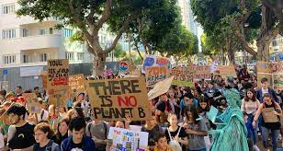

Slide 6
שלבי עבודה
3
2
1
התארגנות בקבוצות
כל קבוצה מתחילה לתכנן את עבודת על פי הנושא אותו היא קיבלה.
מצעד אקלים
המהדורה המיוחדת
בתאריך 4/11/2022
נצא יחד לחופי הרצליה למצעד אקלים שכבתי ולניקוי חופים
הקבוצות יציגו בכיתה את מהדורת החדשות אותה תכננו

Slide 7
קדימה לעבודה....
כל קבוצה מקבלת נושא מסוים שעליה לחקור ללמוד ולסכם. הקבוצה בוחרת איך להציג את הנושא שלה בצורת מהדורת חדשות. לדוגמה:
- דיווח של כתב באולפן
- דיווח של כתב מהשטח
- ראיונות של "עוברי אורח" ברחוב
- שאלון בנושא הרגלים המשפיעים על אקלים כדור הארץ
בוחרים מנחה למהדורה שבאחריותו לכתוב את דברי הקישור, להציג את הכתב/ת ואת הנושא על מנת ליצור רצף של המהדורה.
5 תלמידים בקבוצה

Slide 8
התמעטות גשמים
מי הראשונים להיפגע מהתמעטות הגשמים והתארכות הבצורות? אילו אוכלוסיות בארץ יפגעו יותר מהר? מה הקשר של מיקומה של ישראל להתמעטות המשקעים? איך זה קשור לתופעת "המידבור" )desertification ?)איך זה ישפיע על החקלאות? איך זה ישפיע על מחירי המזון? איך זה ישפיע על עולם הטבע? האם לישראל צפויה להיות
הקצנה באירועי מזג אוויר קיצוניים
שריפות פרא
עלייה בריכוז גזי החממה באטמוספירה
ההתחממות ושריפת דלקי מאובנים (פחם, נפט , גז מחצבים
כריתת יערות העד
אנרגיות מתחדשות ונקיות – על מנת לעצור את המשך ההתחממות הגלובלית יש לצמצם באופן דרסטי את השימוש בדלק מאובנים ולעבור לאנרגיות מתחדשות ונקיות .

Slide 9
גלי חום
ההתחממות הגלובלית גורמת לשינויים אקלימיים באופן שמעמיד בסכנה את המשך החיים על פני כדור הארץ כמו שאנו מכירים כיום. אחת התופעות היא גלי חום שמתארכים והופכים תכופים וקשים יותר. מה קורה היום מבחינת גלי החום בעולם? מה קרה בגל החום באירופה ב-2003 ?מי האוכלוסיות שצפויות להיות הכי מושפעות מגלי החום בארץ? מה צופים המדענים על גלי החום בישראל ובעולם?
.
הפשרת הקרחונים ועליית מפלס פני הים - מה ההבדל בין קרחונים ימיים לקרחונים יבשתיים? מי מהם תורם ישירות לעליית מפלס פני הים ומי תורם בעקיפין? מהו אפקט האלבדו? מה קורה בעקבות אובדן שטחי הקרח הלבנים ואיך זה ישפיע על המשך ההתחממות הגלובלית? בכמה צפוי מפלס פני הים לעלות אם לא נעצור את מגמת ההתחממות? על מי ועל מה תשפיע עליית המפלס? כמה אנשים חיים על קו החוף בעולם? מלבד הפשרת הקרחונים, יש עוד סיבה מרכזית לעליית מפלס פני הים. מהי?
הפשרת הקרחונים

Slide 10
הנושאים
אפקט החממה
מהו? כיצד נוצר? מה היה קורה בלעדיו? ומה גורם להקצנתו ב-200 השנים האחרונות?
התחממות הגלובלית
הקצנת אפקט החממה גורמת להתחממות גלובלית. בהשוואה לטמפ' העולמית הממוצעת לפני המהפכה התעשייתית - בכמה עלתה הטמפ' הממוצעת עד היום? מה היא הטמפ' שלפי המדענים אסור לנו לעבור? לפי מצב העניינים כרגע, האם נעמוד ביעד הזה? מדוע עלייה לכאורה כזו נמוכה כל כך דרמטית לפי המדענים

Slide 11
תפקיד חברי הקבוצה
03
01
ראש הקבוצה
אחראי על אספקת חומרי הלמידה לכל המשתתפים. תזכורת ווידוא של ציוד לימודי.
במידה ויש צור, העברת משימת הסיכום הקבוצתית. דיווח על בעיות וצרכים למורה
04
02
אחראי סביבת למידה
אחריות על ניקיון, ארגון והחזרת ציוד למקום- במידה ויש מחשבים. תזכורת סיום עבודה ומיקוד העבודה באתרים הקשורים למשימה ולא באתרים חברתיים או אישיים.
תזכורת לכל הקבוצה ולראש הקבוצה.
אחראי הדדיות
סיוע ליצירת אווירת עבודה שיוויונית ככול האפשר בקבוצה. דאגה לפנייה מכבדת ונעימה בין חברי הקבוצה.
פנייה לחברי הקבוצה שישתתפו ברעיון/מחשבה/צורך וכו..
תזכורת ישירות לראש הקבוצה
אחראי זמנים
תזכורת קבועה למסגרת הזמן ולקצב הביצוע. מדווח על צורך בזמן נוסף לטובת התלמידים בקבוצה.
תזכורת ישירות לראש הקבוצה
05
תיעוד
רישום של שלבים/תהליכים/התלבטויות/ צרעים בתהליך הלמידה.
פנייה לראש הקבוצה- שיקוף תהליכים בכל מפגש.

Slide 12
קבוצות ונושאים
הכנת שאלון | אנרגיות מתחדשות ונקיות | התחממות גלובלית | כריתת יערות והשפעתם | אירועי מזג אוויר קיצוני | הפשרת קרחונים | אפקט החממה
קבוצה 7 | קבוצה 6 | קבוצה 5 | קבוצה 4 | קבוצה 3 | קבוצה 2 | קבוצה 1
מיה | ליה | יונתן בן סימון | מיכאל | איתי אוז | אלה | אלמה
הילה | דוד | אמי | מיה ט. | אלה ט. | יאיר | דניאל
עמית | דויד | איימי | יובל | ליאו | אייל | נעמה
יובל | אמי | טל איתי | דביר | דניאלה | שילה | בן
 |  |  | אלזה | אמילי | מתן | ליהי

